Slide 1
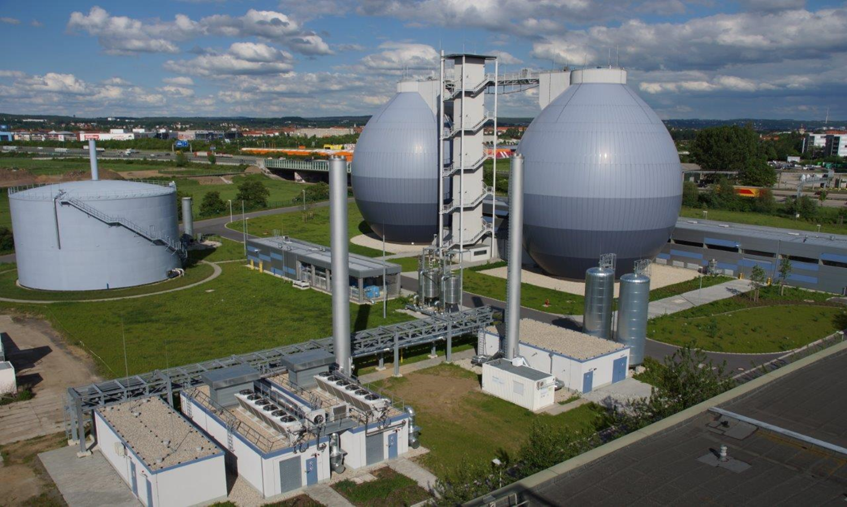
Energetické využití kalů a kofermentů na ČOV
Bioenergie v pohraniční oblasti Labe/Elbe , 20.2.2014, Monika Hentze, fólie <číslo>
Notes:
<číslo>

Slide 2
Energetické využití kalů a kofermentů na ČOV Proč vyhnívat čistírenské kaly?
Výhody:
využití energetického potenciálu čistírenských kalů → (částečné) pokrytí spotřeby elektrické energie → zásobení teplem
snížení množství kalu k odstraňování
hygienizace kalů v případě termofilního vyhnívání
snížení pachového zatížení při dlouhodobém skladování vyhnilých kalů
Nevýhody:
zvýšení zpětného zatížení ČOV procesními vodami (NH4-N)
navýšení koncentrace těžkých kovů ve vyhnilém kalu
zábor plochy a vysoké aparativní náklady
Bioenergie v pohraniční oblasti Labe/Elbe , 20.2.2014, Monika Hentze, fólie <číslo>
Notes:
<číslo>

Slide 3
Energetické využití kalů a kofermentů na ČOV Přinášejí kofermenty výhody?
Využití stávajících kapacit vyhnívacích nádrží
zlepšení stupně vytížení zařízení
zvýšení rentability provozu
Optimalizace látkových a technologických okrajových podmínek
zvýšení produkce bioplynu
zvýšení pufrační schopnosti substrátu
zásobení mikroelementy (např. kejda při fermentaci monosubstrátů)
zlepšení struktury substrátu (přidání strukturních látek, pokud následuje kompostování)
Bioenergie v pohraniční oblasti Labe/Elbe , 20.2.2014, Monika Hentze, fólie <číslo>
Notes:
<číslo>

Slide 4
Energetické využití kalů a kofermentů na ČOV Požadavky na kofermenty
dobrá biologická odbouratelnost
čerpatelnost (tekuté kofermenty nebo úprava pevných kofermentů macerátory, lisy apod.)
malá velikost částic (< 1 cm) → podpora anaerobní fermentace
nízký poměr rušivých látek (vlákna, plovoucí látky, kovy, sklo, písek, kosti)
konstantní složení
žádné toxické látky, škodliviny (těžké kovy, chlorované uhlovodíky, H2S …)
při následovném využití kalů v zemědělství a při rekultivacích: → obsaženy v pozitivním seznamu Vyhlášky o bioodpadech (BioAbfV, Anhang 1) → koncentrace škodlivin pod hraničními hodnotami Vyhlášky o hnojivech (DüMV)
Bioenergie v pohraniční oblasti Labe/Elbe , 20.2.2014, Monika Hentze, fólie <číslo>
Notes:
<číslo>

Slide 5
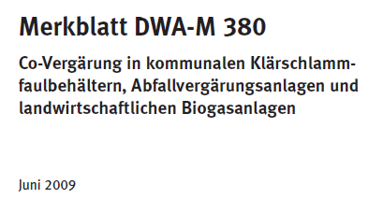
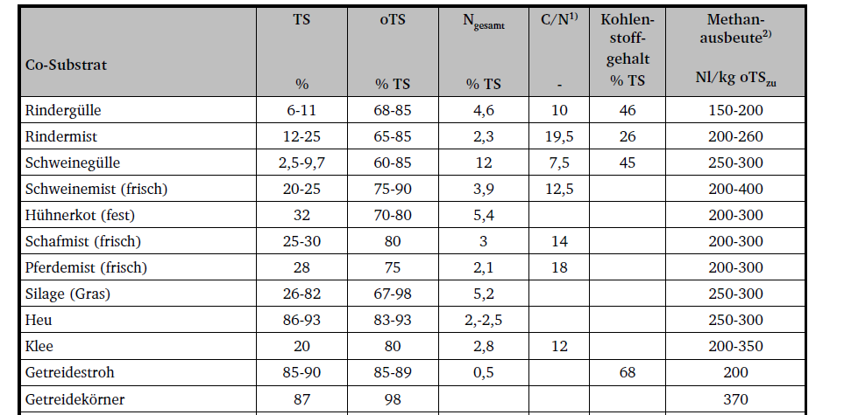
Energetické využití kalů a kofermentů na ČOV Látková charakteristika možných kofermentů
Bioenergie v pohraniční oblasti Labe/Elbe , 20.2.2014, Monika Hentze, fólie <číslo>
Notes:
<číslo>

Slide 6
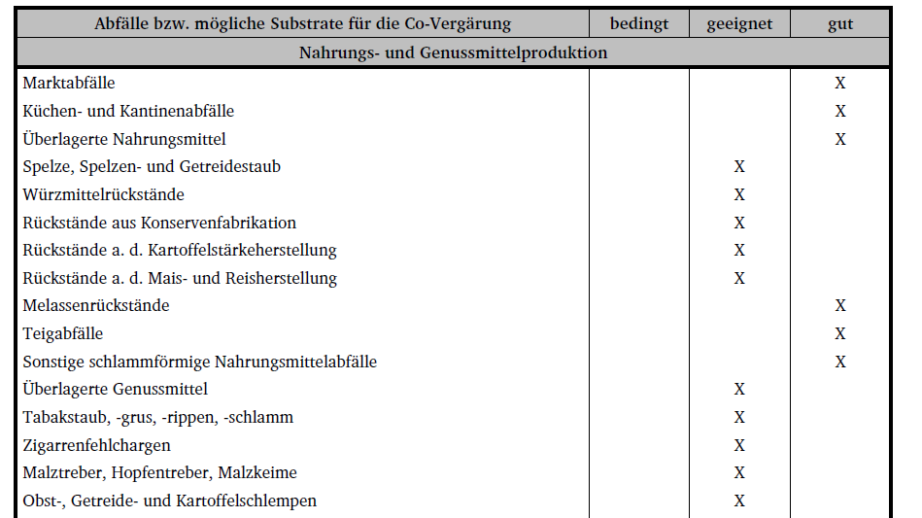
Energetické využití kalů a kofermentů na ČOV Kvalitativní vhodnost kofermentů
(DWA, M 380)
Bioenergie v pohraniční oblasti Labe/Elbe , 20.2.2014, Monika Hentze, fólie <číslo>
Notes:
<číslo>

Slide 7
Energetické využití kalů a kofermentů na ČOV Technologické podmínky pro příjem kofermentů
Tekuté kofermenty bez nutnosti hygienizace:
lapák kamenů
macerátor/síto/lis
zásobník (míchadla, ohřev, problematika ohrožení vod)
Nehomogenní kofermenty (např. bioodpad) bez nutnosti hygienizace:
příjmový zásobník
podávací násypka včetně hrubého drcení
odloučení rušivých látek (kovy)
rozmělňovač včetně oddělení plovoucích a sedimentujících látek
lapák písku (např. hydrocyklón)
zásobník (míchadla, ohřev, problematika ohrožení vod)
Bioenergie v pohraniční oblasti Labe/Elbe , 20.2.2014, Monika Hentze, fólie <číslo>
Notes:
<číslo>

Slide 8
Energetické využití kalů a kofermentů na ČOV Technologické podmínky pro příjem kofermentů
Kofermenty s nutností hygienizace:
Nařízení Evropského parlamentu a Rady (ES) č. 1069/2009 ze dne 21. října 2009 o hygienických pravidlech pro vedlejší produkty živočišného původu a získané produkty, které nejsou určeny k lidské spotřebě
na ČOV lze zpracovat v rámci anaerobní digesce jen materiál
kategorie 2 (hnůj, obsah trávicího traktu, kaly z čištění odpadních vod z jatek,...)
kategorie 3 (kuchyňské odpady, surové mléko, neprodejné potraviny,...)
oddělený příjem VPŽP, mytí a dezinfekce transportních nádob
hygienizace:
kategorie 2: tlaková sterilizace (5 mm, 133 °C, 3 bar, 20 min)
kategorie 3: pasteurizace (12 mm, 70 °C, 60 min)
Bioenergie v pohraniční oblasti Labe/Elbe , 20.2.2014, Monika Hentze, fólie <číslo>
Notes:
<číslo>

Slide 9
Energetické využití kalů a kofermentů na ČOV Technologické požadavky na ČOV
zpětné interní zatížení z vyhnívání komunálních kalů tvoří 10 – 20 % přítokového zatížení ČOV dusíkem
kofermenty dále zvyšují zpětné zatížení čistírny amoniakálním dusíkem
posunutí poměru C:N při biologickém čištění odpadních vod → potřeba externích zdrojů uhlíku
dodržení povolených odtokových limit díky dostatečným kapacitám:
úpravy procesních vod
biologického čištění odpadních vod
nádrž pro denní nadržení procesních vod
Bioenergie v pohraniční oblasti Labe/Elbe , 20.2.2014, Monika Hentze, fólie <číslo>
Notes:
<číslo>

Slide 10
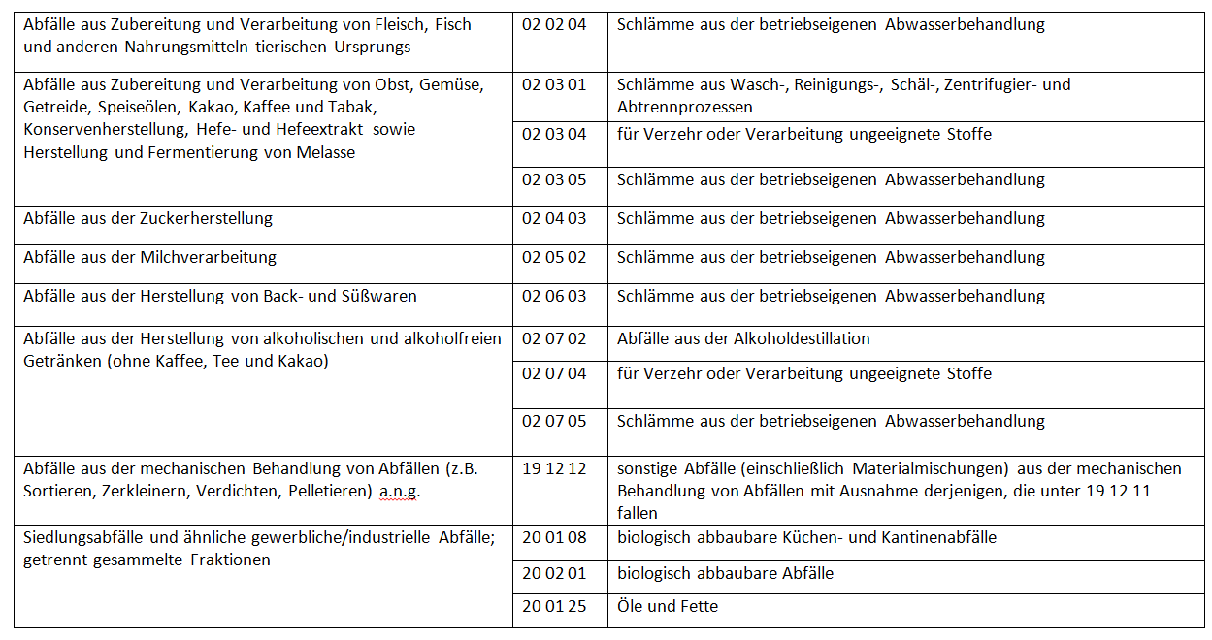
Energetické využití kalů a kofermentů na ČOV ČOV Kaditz: Povolené kofermenty
Bioenergie v pohraniční oblasti Labe/Elbe , 20.2.2014, Monika Hentze, fólie <číslo>
Notes:
<číslo>

Slide 11
Energetické využití kalů a kofermentů na ČOV ČOV Kaditz:
Technologické schéma kalového hospodářství
Bioenergie v pohraniční oblasti Labe/Elbe , 20.2.2014, Monika Hentze, fólie <číslo>
Notes:
<číslo>

Slide 12
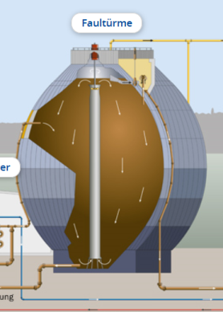
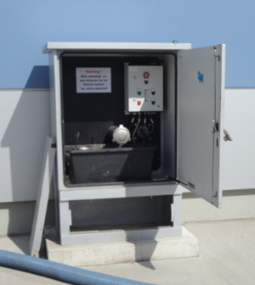
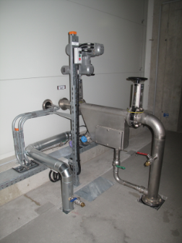
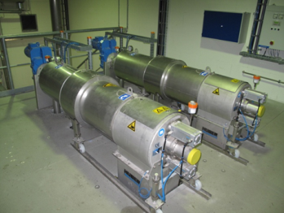
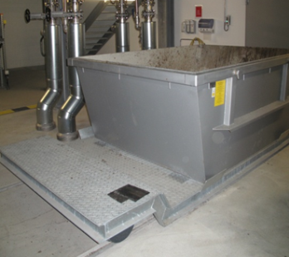
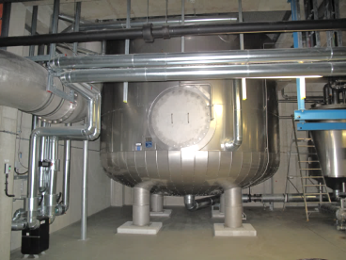
Energetické využití kalů a kofermentů na ČOV ČOV Kaditz: Příjem kofermentů
Bioenergie v pohraniční oblasti Labe/Elbe , 20.2.2014, Monika Hentze, fólie <číslo>
Notes:
<číslo>

Slide 13
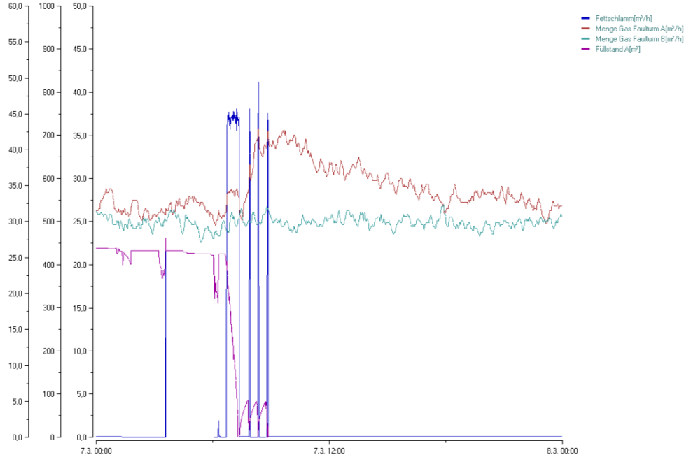
Energetické využití kalů a kofermentů na ČOV ČOV Kaditz: Kofermentace obsahů lapáků tuků
Obsah lapáku tuků, 7.3.2013:
40 m³ originálního kofermentu
produkce bioplynu 1900 m³
Bioenergie v pohraniční oblasti Labe/Elbe , 20.2.2014, Monika Hentze, fólie <číslo>
Notes:
<číslo>

Slide 14
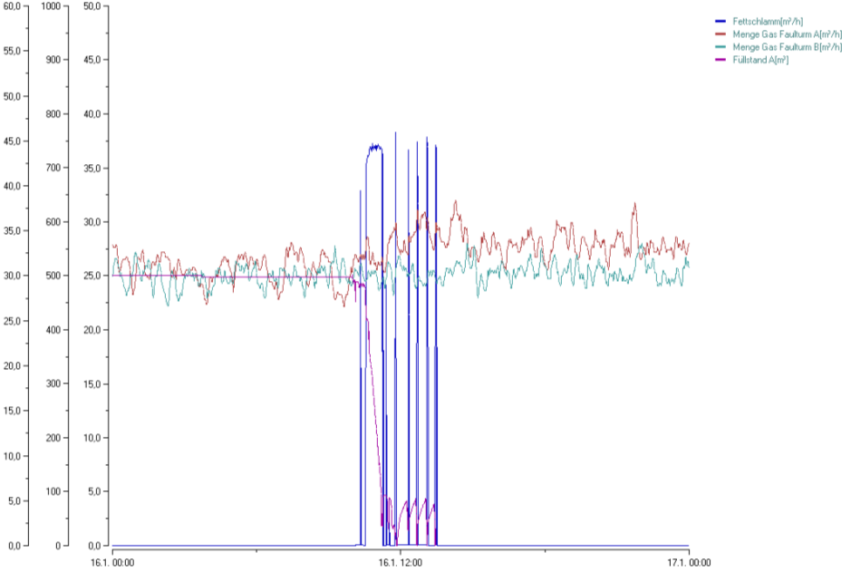
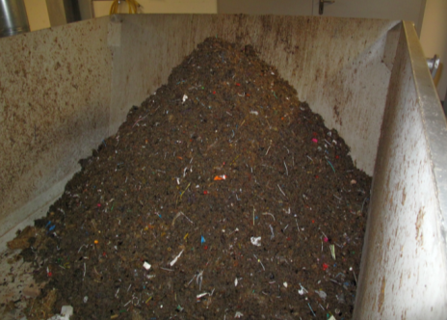
Energetické využití kalů a kofermentů na ČOV ČOV Kaditz: Kofermentace plovoucího kalu z usazováků
Plovoucí kal, 16.1.2013:
2týdenní cyklus
13 m³ plovoucího kalu + 17 m³ vody
5x ucpaný lis
produkce bioplynu cca. 500 m³
2 m³ shrabků
Bioenergie v pohraniční oblasti Labe/Elbe , 20.2.2014, Monika Hentze, fólie <číslo>
Notes:
<číslo>

Slide 15
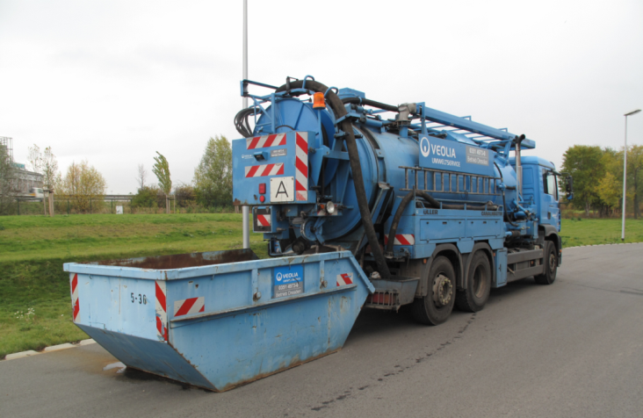
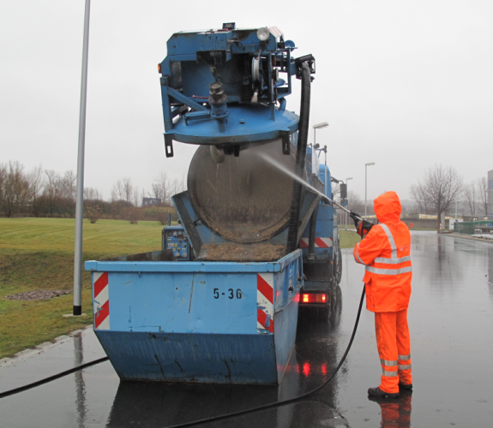
Energetické využití kalů a kofermentů na ČOV Problematika zbytkového vyprázdnění vozidel
Bioenergie v pohraniční oblasti Labe/Elbe , 20.2.2014, Monika Hentze, fólie <číslo>
Notes:
<číslo>

Slide 16
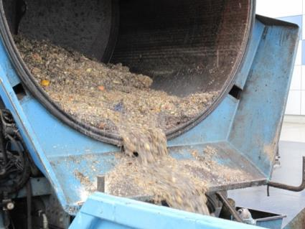
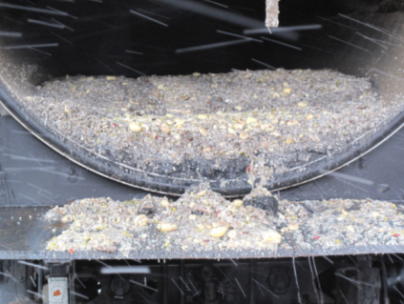
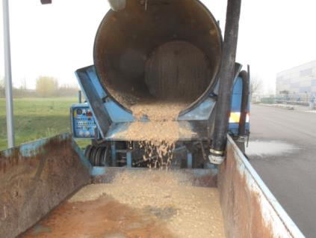
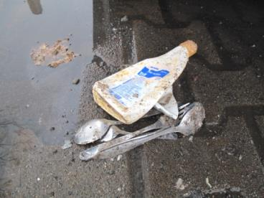
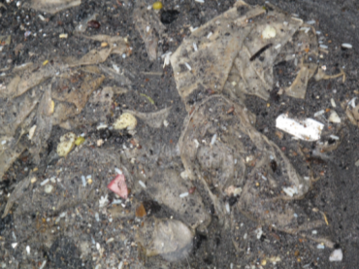
Energetické využití kalů a kofermentů na ČOV Problematika zbytkového vyprázdnění vozidel
Bioenergie v pohraniční oblasti Labe/Elbe , 20.2.2014, Monika Hentze, fólie <číslo>
Notes:
<číslo>

Slide 17
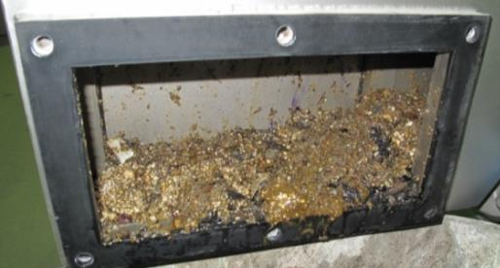
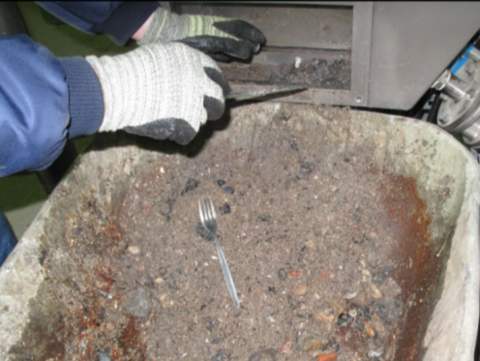
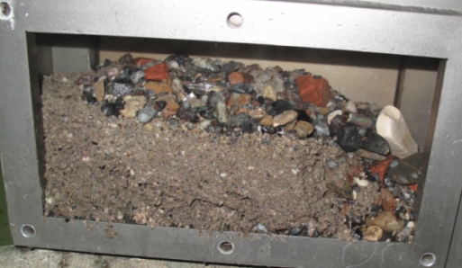
Energetické využití kalů a kofermentů na ČOV Problematika zbytkového vyprázdnění vozidel
Bioenergie v pohraniční oblasti Labe/Elbe , 20.2.2014, Monika Hentze, fólie <číslo>
Notes:
<číslo>

Slide 18
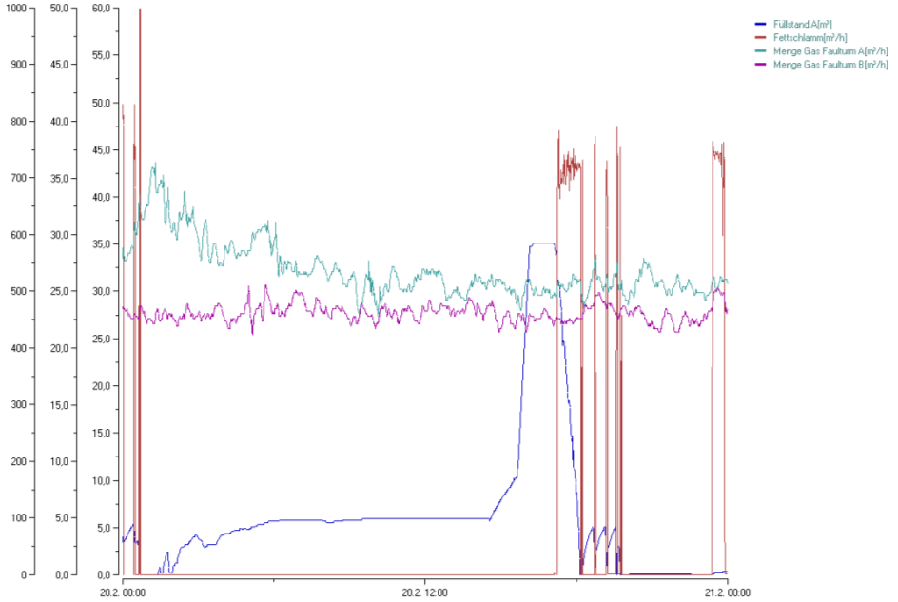
Energetické využití kalů a kofermentů na ČOV Kofermentace zbytkového vyprázdnění vozidel
„Zbytky z lapáků tuků“, 20.2.2013:
6 m³ zbytkových obsahů
neznatelná změna produkce bioplynu
130 kg shrabků
Bioenergie v pohraniční oblasti Labe/Elbe , 20.2.2014, Monika Hentze, fólie <číslo>
Notes:
<číslo>

Slide 19
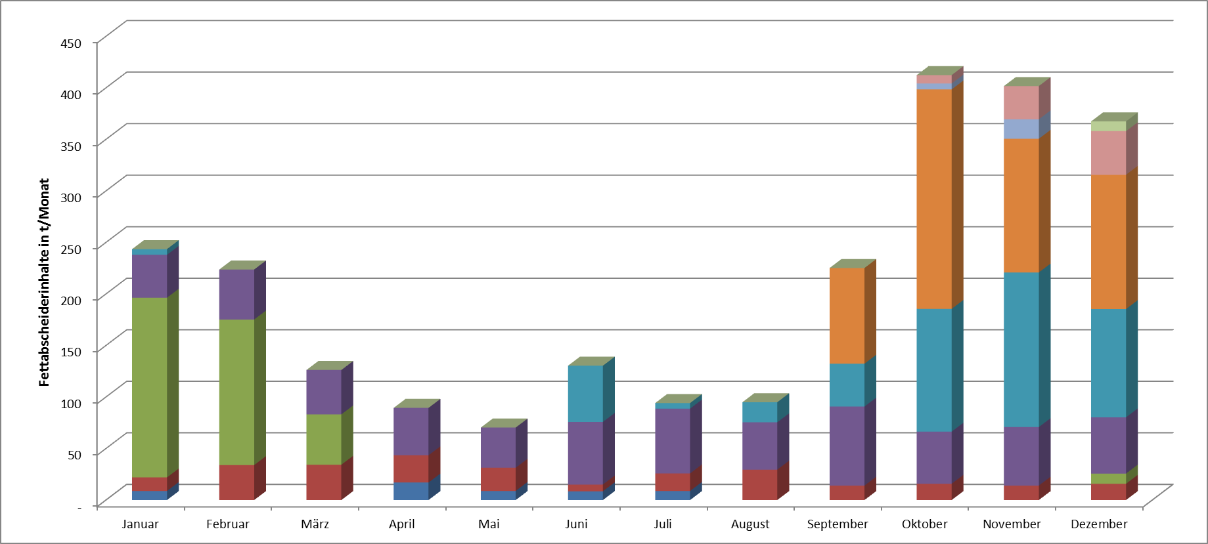
Energetické využití kalů a kofermentů na ČOV ČOV Kaditz: Vývoj příjmu kofermentů v roce 2013
Bioenergie v pohraniční oblasti Labe/Elbe , 20.2.2014, Monika Hentze, fólie <číslo>
Notes:
<číslo>

Slide 20
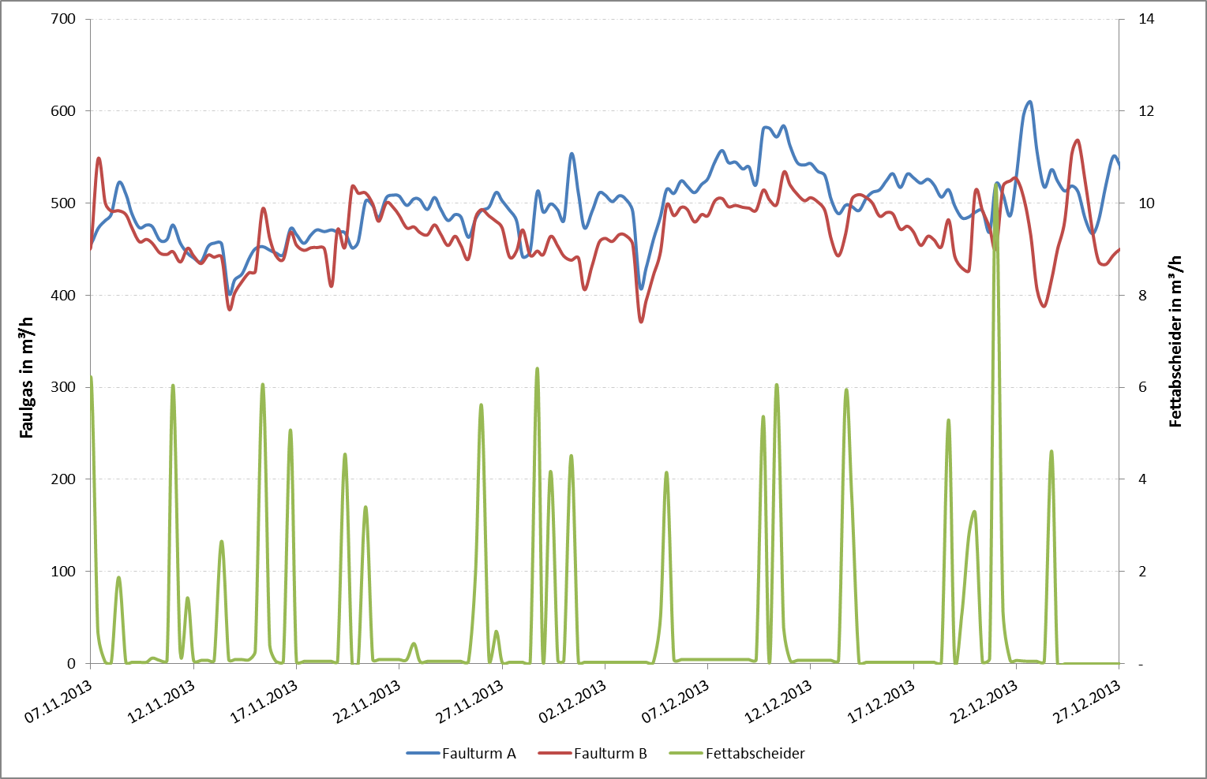
Energetické využití kalů a kofermentů na ČOV ČOV Kaditz: Zvýšení produkce bioplynu díky kofermentaci
Bioenergie v pohraniční oblasti Labe/Elbe , 20.2.2014, Monika Hentze, fólie <číslo>
Notes:
<číslo>

Slide 21
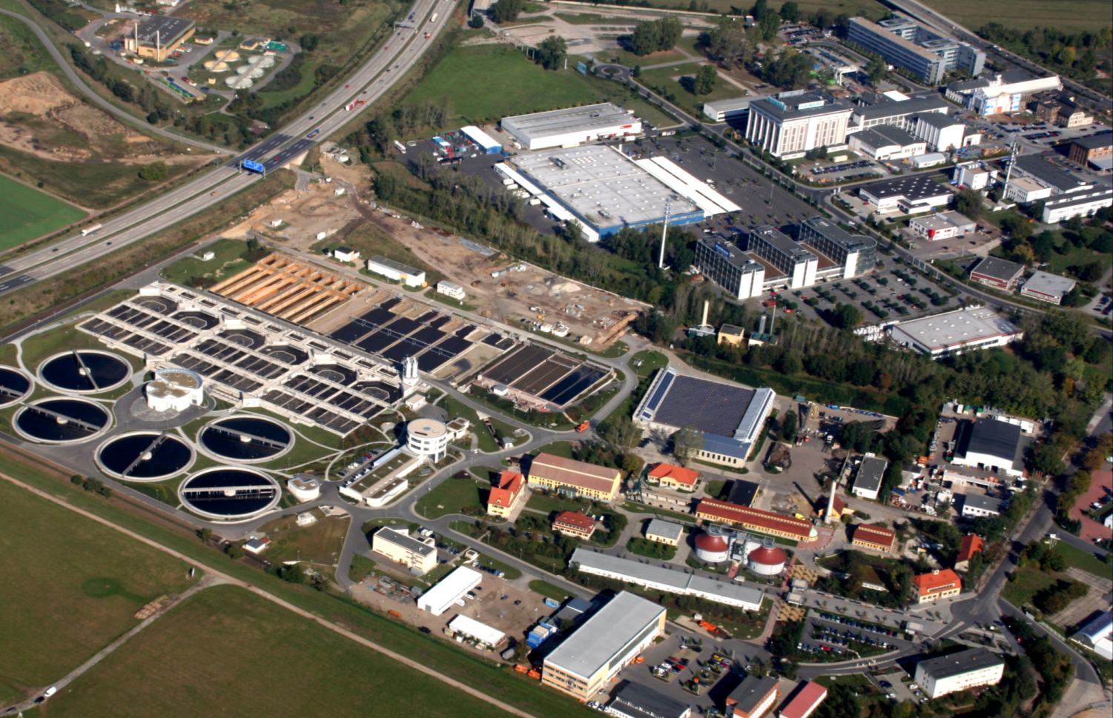
Energetické využití kalů a kofermentů na ČOV ČOV Kaditz: Zdroje regenerativních energií
Bioplyn
Teplo z odpadní vody
Sluneční záření
Vodní energie
Geotermální energie
120 Tm³/d
66 Mio m³/a
Folie <číslo>
Name | Funktion | Datum
Bioenergie v pohraniční oblasti Labe/Elbe, 20.2.2014, Monika Hentze, fólie <číslo>
Notes:
<číslo>

Slide 22
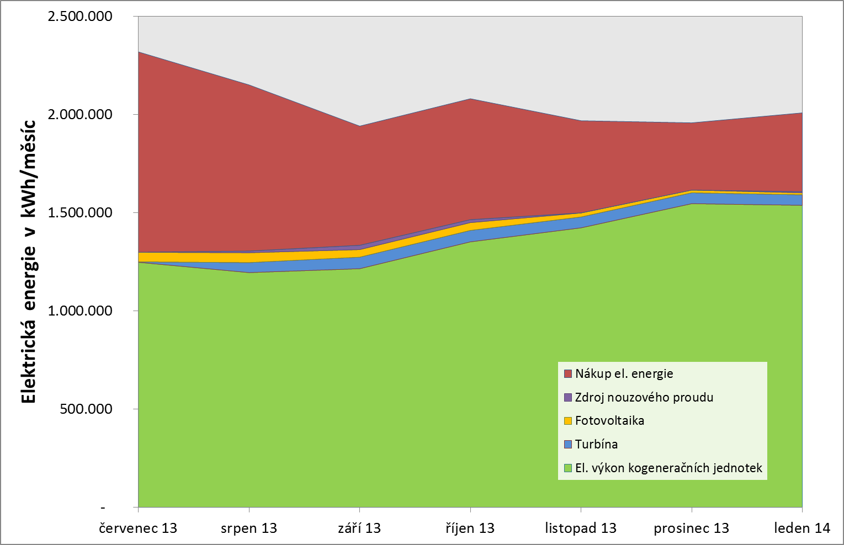
Energetické využití kalů a kofermentů na ČOV ČOV Kaditz: Spotřeba a produkce elektrické energie
Bioenergie v pohraniční oblasti Labe/Elbe , 20.2.2014, Monika Hentze, fólie <číslo>
Notes:
<číslo>

Slide 23
Energetické využití kalů a kofermentů na ČOV ČOV Kaditz: Shrnutí provozních zkušeností s kofermentací
obsah z lapáků tuků silně zvyšuje produkci bioplynu
energetická soběstačnost čistírny průměrně 75% (rozsah kolísání 60 - 98%)
přebytek tepelné energie i v zimě → hledání dalších odběratelů tepla
žádné provozní problémy (na rozdíl od zpracování plovoucího kalu z usazováků)
v Sasku se dají docílit pozitivní ceny
konkurence na trhu → akvizice je nutná
cenově intenzivní realizace možnosti zbytkového vyprázdnění nemá pro SEDD smysl
Bioenergie v pohraniční oblasti Labe/Elbe , 20.2.2014, Monika Hentze, fólie <číslo>
Notes:
<číslo>

Slide 24
Energetické využití kalů a kofermentů na ČOV
Děkuji za pozornost!
Monika Hentze
Stadtentwässerung Dresden GmbH
Scharfenberger Str. 152
D-01139 Dresden
Tel: +49 (351) 822 1130
Bioenergie v pohraniční oblasti Labe/Elbe , 20.2.2014, Monika Hentze, fólie <číslo>
Notes:
<číslo>

